Slide 1






Audiência Pública
SANEAMENTO BÁSICO:
UNIVERSALIZAÇÃO, FINANCIAMENTO E TARIFA
Comissão de Desenvolvimento Regional e Turismo - CDR
Senado Federal
Brasília, 5 de novembro de 2015

Slide 2

DEMANDA
RDR 10/2015
POLÍTICA PÚBLICA PARA AVALIAÇÃO DA CDR EM 2015: SANEAMENTO E PLANSAB
RDR 28/2015
PLANO DE TRABALHO DE AVALIAÇÃO DE POL. PÚBLICAS: SANEAMENTO E PLANSAB
RDR 46/2015
AUDIÊNCIA PÚBLICA PARA TRATAR DO TEMA INCLUINDO PARTICIPAÇÃO DO IPEA
OF. Nº 276/2015-ADM/CDR
OFÍCIO FORMALIZANDO O CONVITE AO IPEA

Slide 3
DEMANDA
1 - Financiamento da universalização dos serviços de saneamento básico
2 - Política tarifária dos serviços
SANEAMENTO BÁSICO
Marco Legal
UNIVERSALIZAÇÃO
Situação
FINANCIAMENTO
E orçamento
TARIFA
Competência

Slide 4
MARCOS LEGAIS
CONSTITUIÇÃO FEDERAL 1988
ESTATUTO DA CIDADE 2001
LEI DOS CONSÓRCIOS PÚBLICOS 2005
LEI DE HABITAÇÃO DE INTERESSE SOCIAL 2005
LEI DO SANEAMENTO BÁSICO 2007
POLÍTICA NACIONAL RESÍDUOS SÓLIDOS 2010
LEI DA MOBILIDADE URBANA 2012
ESTATUTO DA METRÓPOLE 2015

Slide 5
DIREITO À CIDADE SUSTENTÁVEL
“direito
à terra urbana,
à moradia,
ao saneamento ambiental,
a infraestrutura urbana,
ao transporte e aos serviços públicos,
ao trabalho e
ao lazer,
para as presentes e futuras gerações”
(Estatuto da Cidade)

Slide 6
SANEAMENTO
Conjunto de serviços, infraestruturas e instalações operacionais de:
abastecimento de água potável
esgotamento sanitário
drenagem e manejo das águas pluviais urbanas
limpeza urbana e manejo de resíduos sólidos

Slide 7
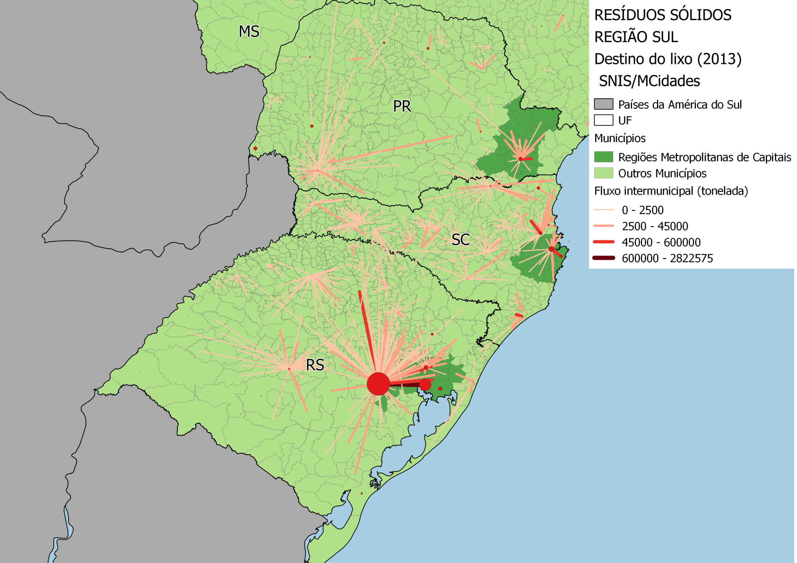
CARACTERÍSTICAS PRÓPRIAS
O DISTINGUE DO SANEAMENTO
“HÍDRICO/LÍQUIDO”
Elaboração: IPEA. Fonte: SNIS/MCID

Slide 8
DIRETRIZES DA POLÍTICA
I - equidade social e territorial
II - desenvolvimento sustentável, a eficiência e a eficácia
III - adequada regulação dos serviços
IV - indicadores epidemiológicos e de desenvolvimento social
V - melhoria da qualidade de vida, meio ambiente e saúde pública
VI - colaboração para o desenvolvimento urbano e regional
VII - atendimento da população rural dispersa
VIII - fomento ao desenvolvimento científico e tecnológico
IX - elegibilidade e prioridade pela renda e cobertura, entre outros
X - bacia hidrográfica como unidade de referência
XI - cooperação entre entes federados
XII - métodos economizadores de água

Slide 9
PLANO NACIONAL E REGIONAL
Plano Nacional de Saneamento Básico e planos regionais:
I - serão elaborados e revisados sempre com horizonte de vinte anos
II - serão avaliados anualmente
III - serão revisados até o final do primeiro trimestre do ano do PPA
IV - deverão ser compatíveis com planos de recursos hídricos

Slide 10

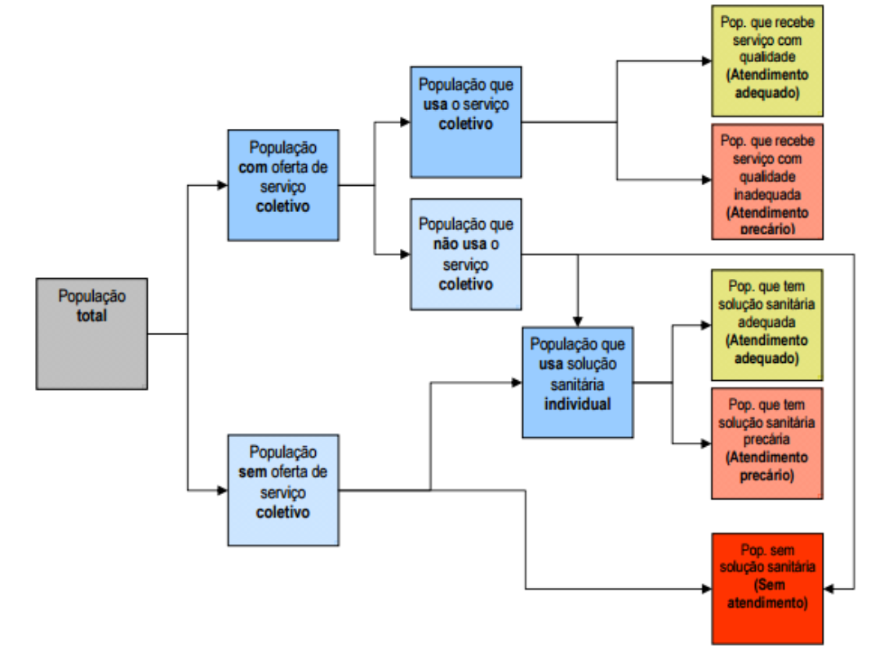
PLANSAB - DEFICIT

Slide 11
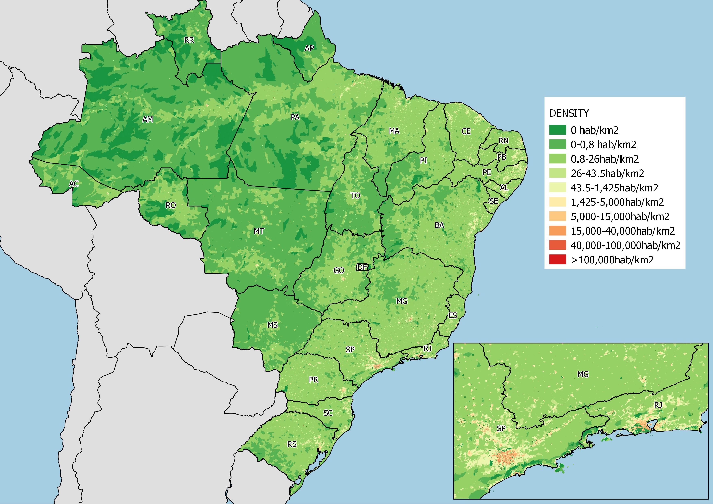

Slide 12
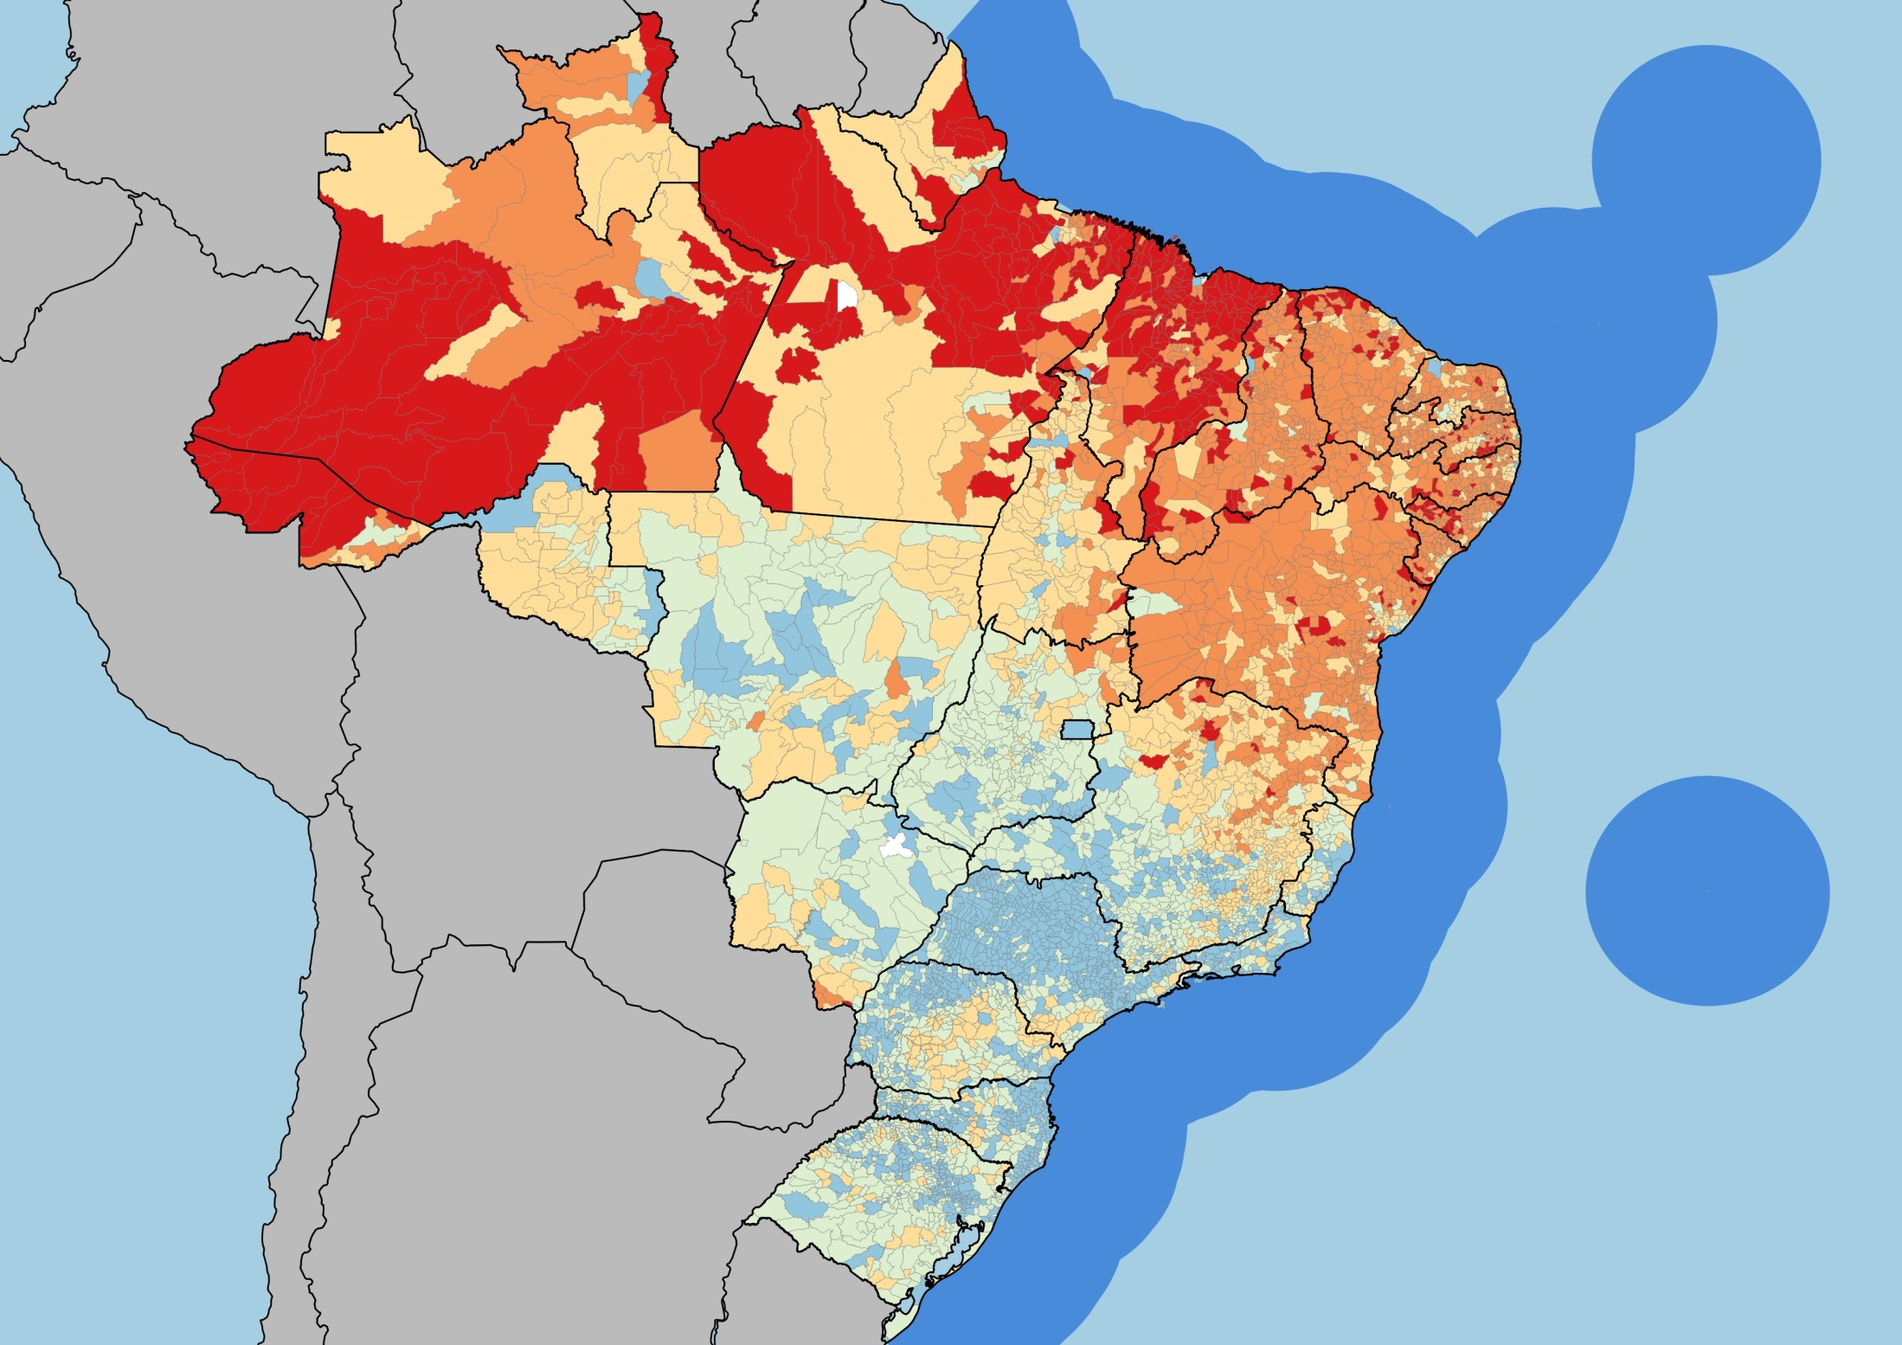

Slide 13
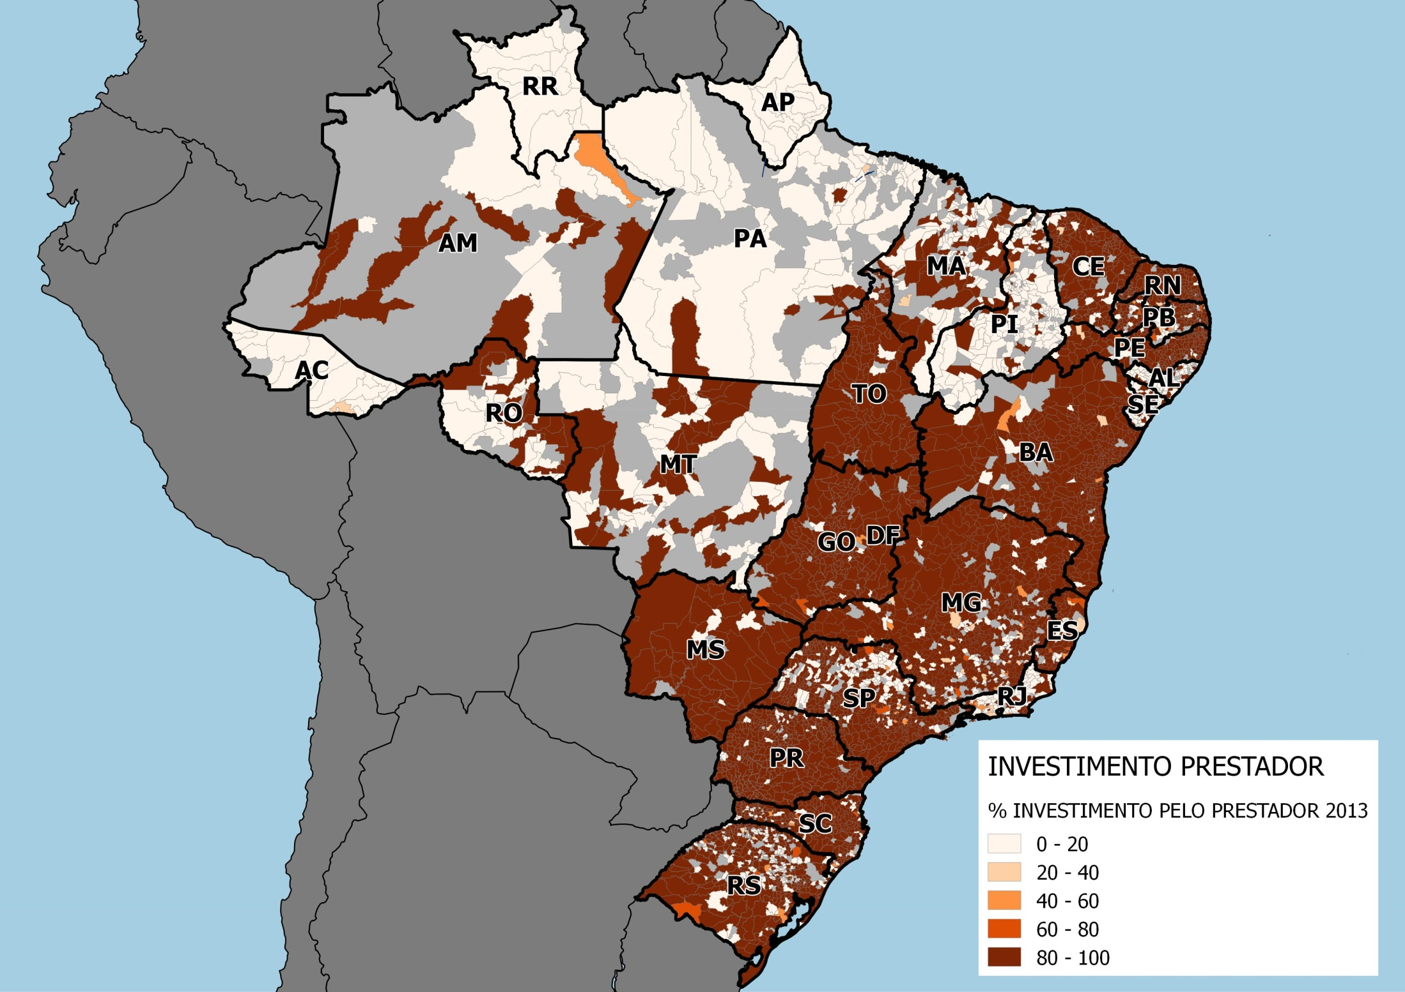

Slide 14
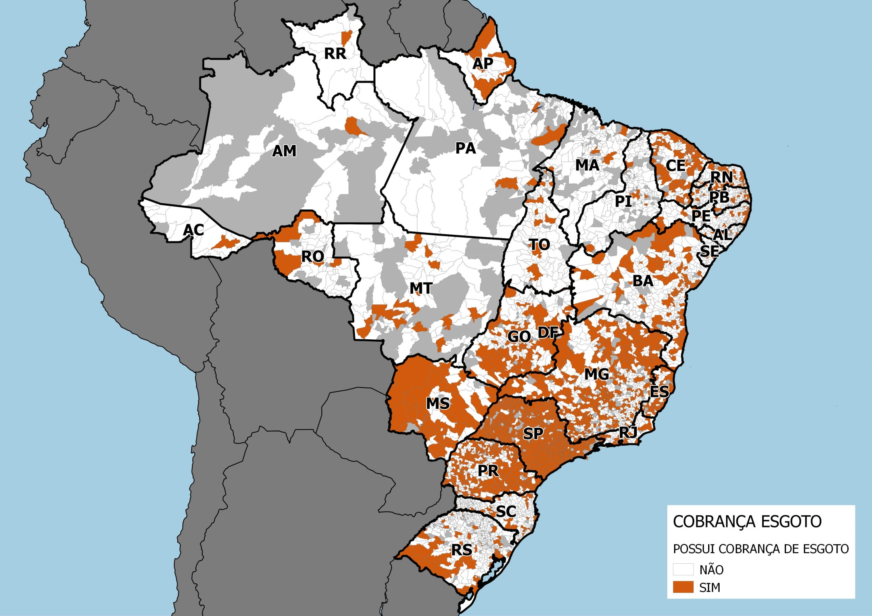

Slide 15
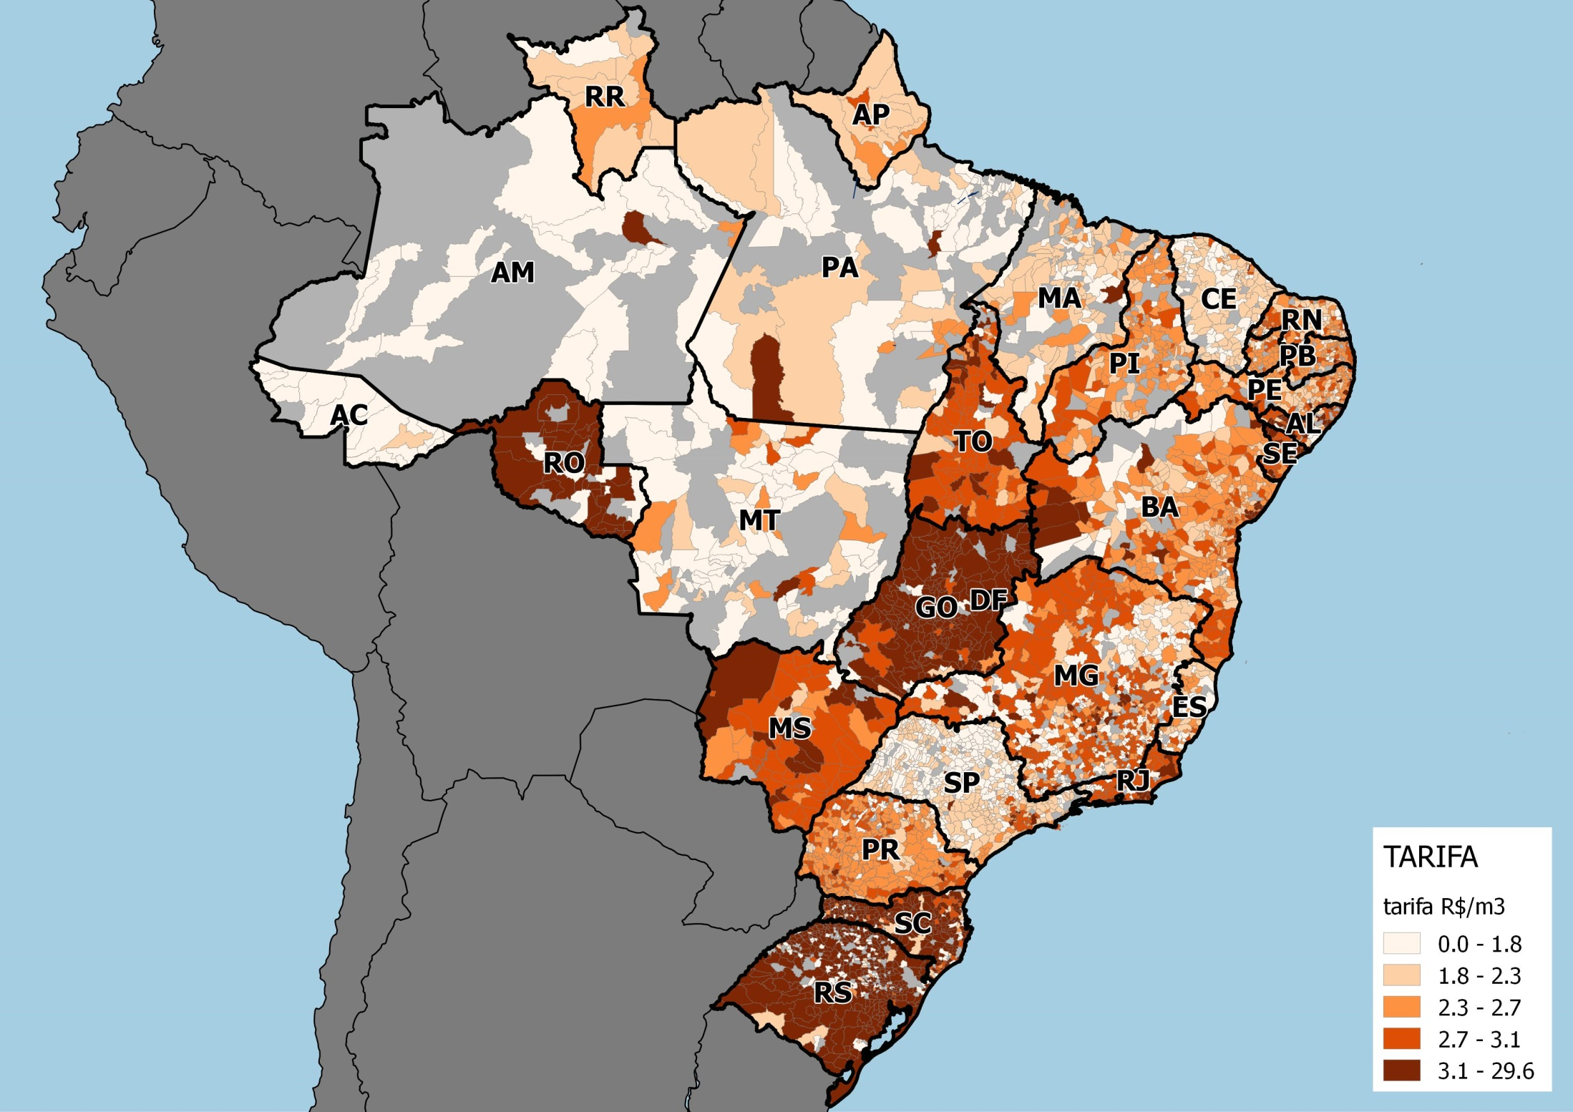

Slide 16
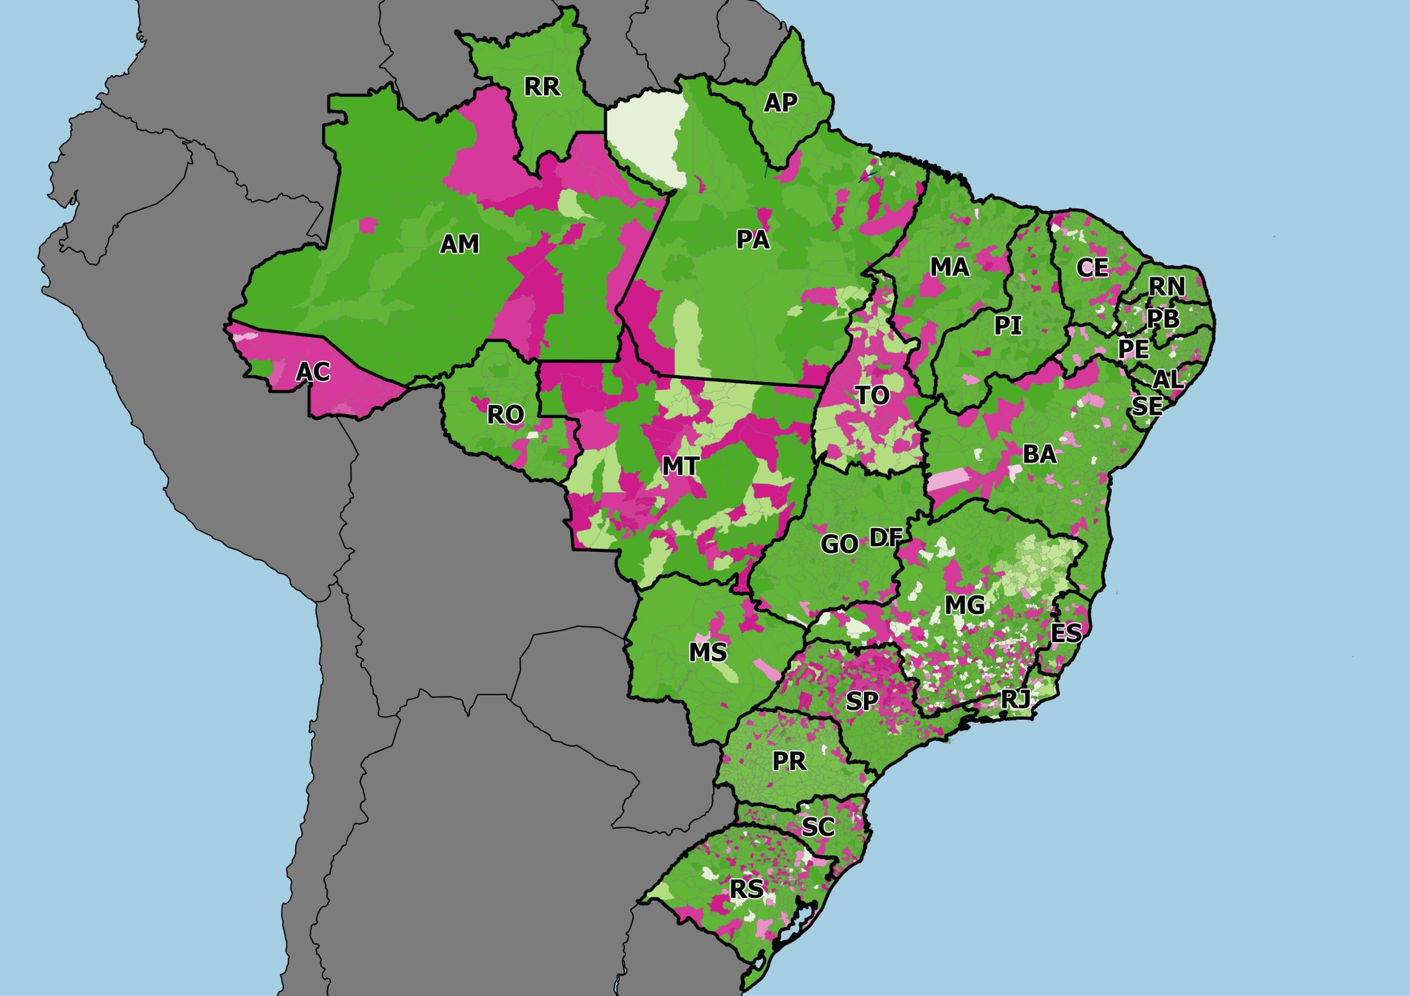

Slide 17
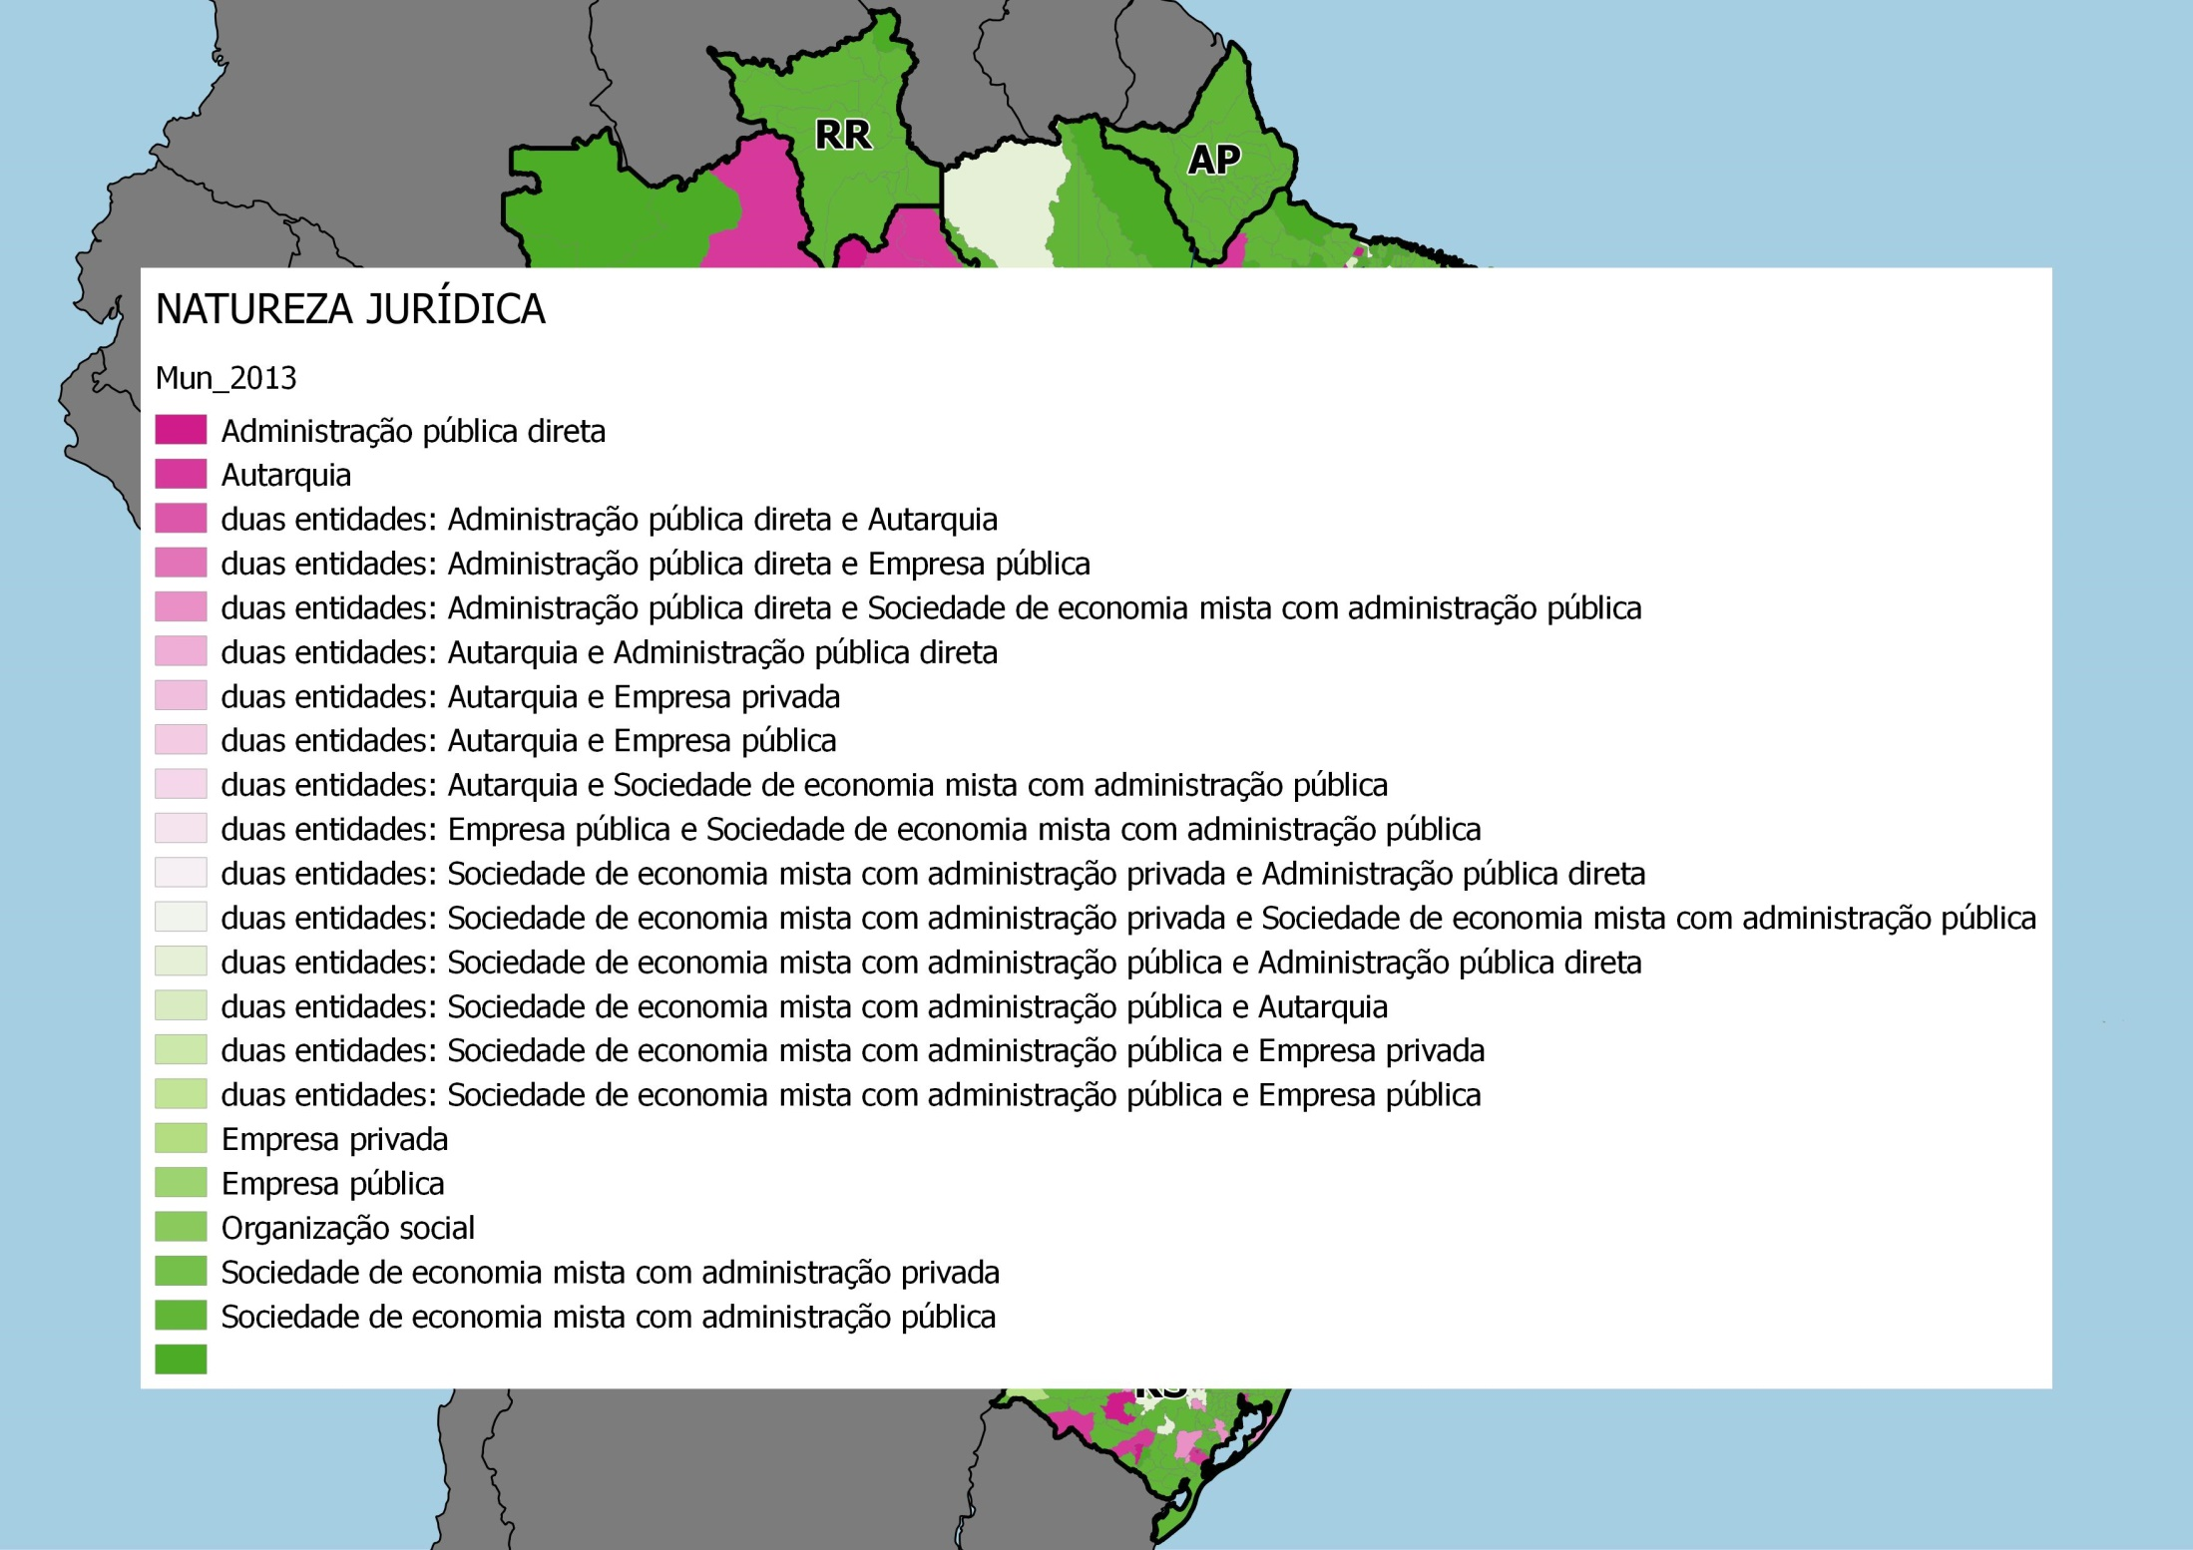

Slide 18
ALGUNS DESAFIOS
1 - Vencer o preconceito no uso de registros administrativos
2 - Atualizar e compatibilizar dados colhidos para o PLANSAB
3 - Rever Cenário mais pessimista do PLANSAB
4 - Amadurecer discussão tarifária, modelos regulatórios e imbróglios jurídicos
5 - Garantir financiamento e investimento em cenários menos favoráveis
6 - Manter e avançar nas conquistas alcançadas com os marcos legais de desenvolvimento urbano em geral e saneamento em específico
7 - Planejar com enfoque territorial
8 - Evoluir e adequar arranjos federativos conforme as especificidades locais de cada uma das dimensões do saneamento

Slide 19

OBRIGADO!
www.ipea.gov.br
ERNESTO GALINDO
COORDENADOR DE ESTUDOS SETORIAIS URBANOS
ERNESTO.GALINDO@ipea.gov.br

